Slide 1


Yacht On Cloud
Connettività, monitoraggio e sicurezza dei dispositivi
GRUPPO 3 - ENTERPRISE MOBILE APPLICATION DEVELOPMENT 2021/2022

Slide 2

AGENDA
01
Obiettivi e requisiti del sistema
02
Tecnologie proposte
03
Interfacce e primi prototipi

Slide 3

Obiettivi e requisiti

Slide 4

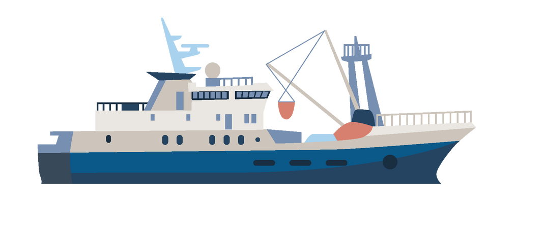
OBIETTIVI
L'obiettivo principale che si pone Yacht On Cloud è di fornire un'applicazione per consentire il controllo remoto dei dispositivi di bordo, quali sensori, videocamere di sorveglianza, GPS, etc...
L'applicazione mira a garantire un controllo centralizzato delle risorse e a fornire agli utilizzatori un certo
grado di sicurezza.

Slide 5


REQUISITI FUNZIONALI
Requisiti per gli utenti (login, registrazione)
Requisiti per gestione box (associazione QR Code)
Requisiti per gestione videosorveglianza (streaming, visualizzazione storico)
Requisiti per sistema di tracking GPS (posizione attuale, alerting)
Requisiti per gestione connettività (Gestione consumi, impostazioni di rete)

Slide 6

Tecnologie proposte

Slide 7

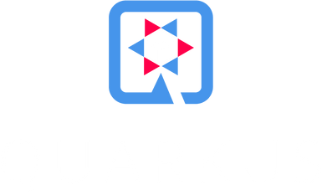




TECNOLOGIE PROPOSTE
AWS Per hosting delle funzionalità core dell’applicazione
FLUTTER
Per lo sviluppo front-end
dell'applicazi one
KEYCLOAK
Per gestire l'autenticazione tramite SSO
THINGSBOARD
Per la gestione IOT dei dispositivi
KAFKA
Per l'elaborazione di stream di dati in tempo reale
QUARKUS
Per ottimizzazione dei container

Slide 8

Interfacce e primi prototipi

Slide 9
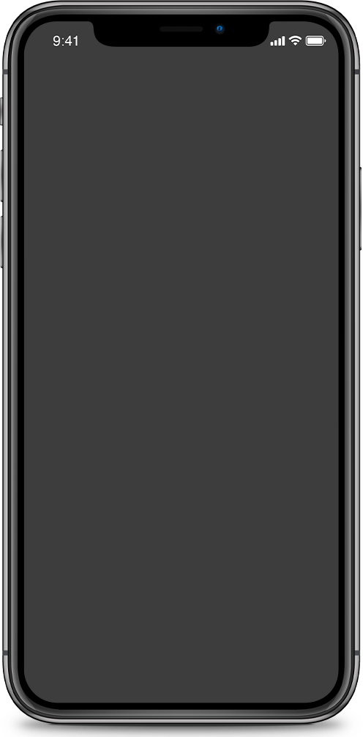
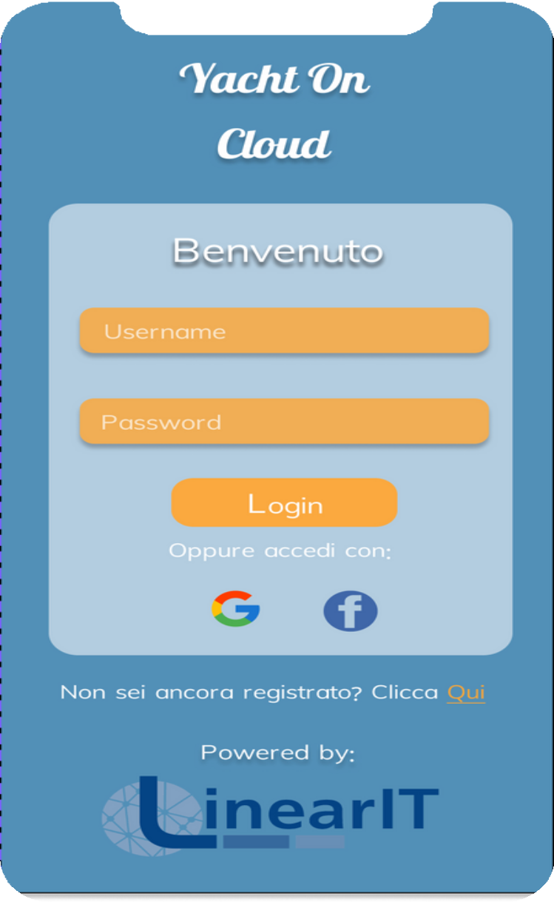
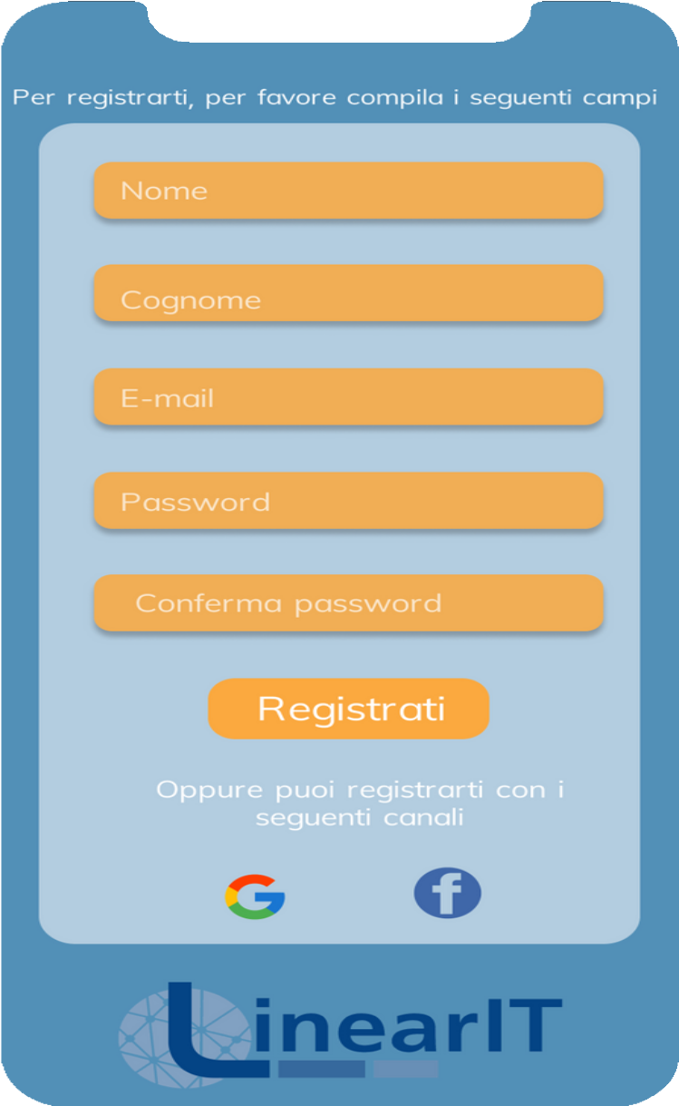
LOGIN E REGISTRAZIONE

Slide 10
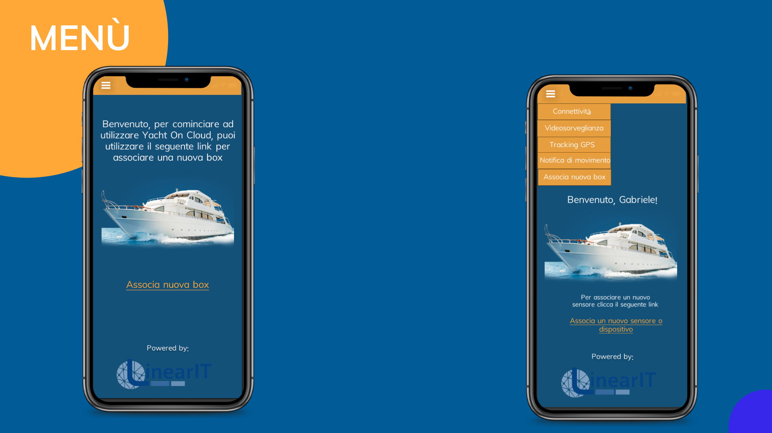
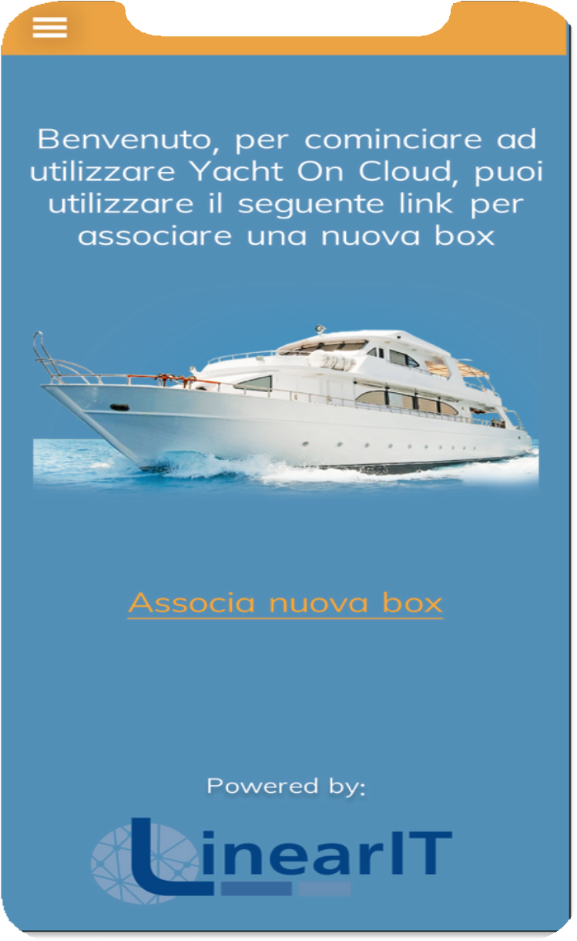
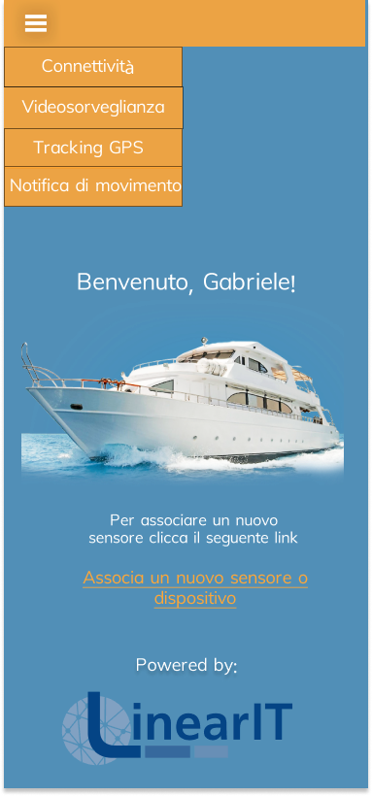
MENÙ

Slide 11
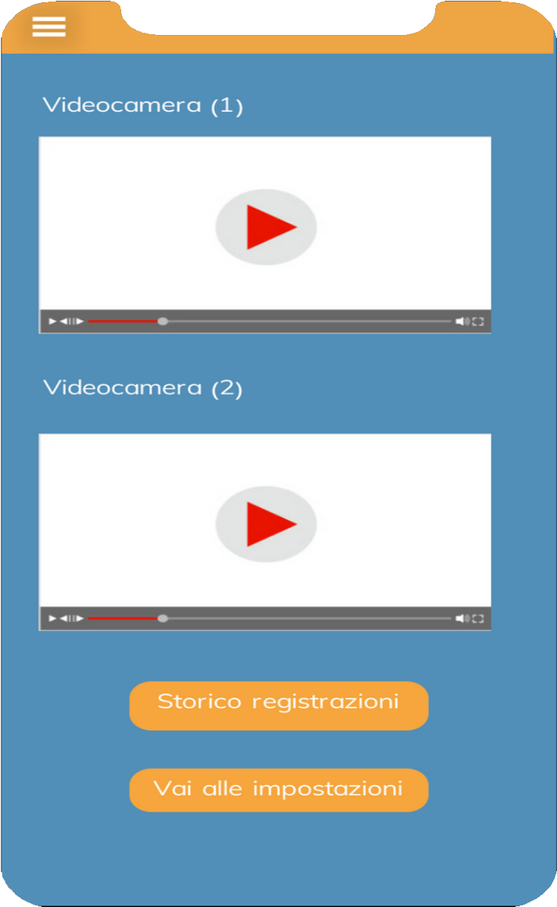
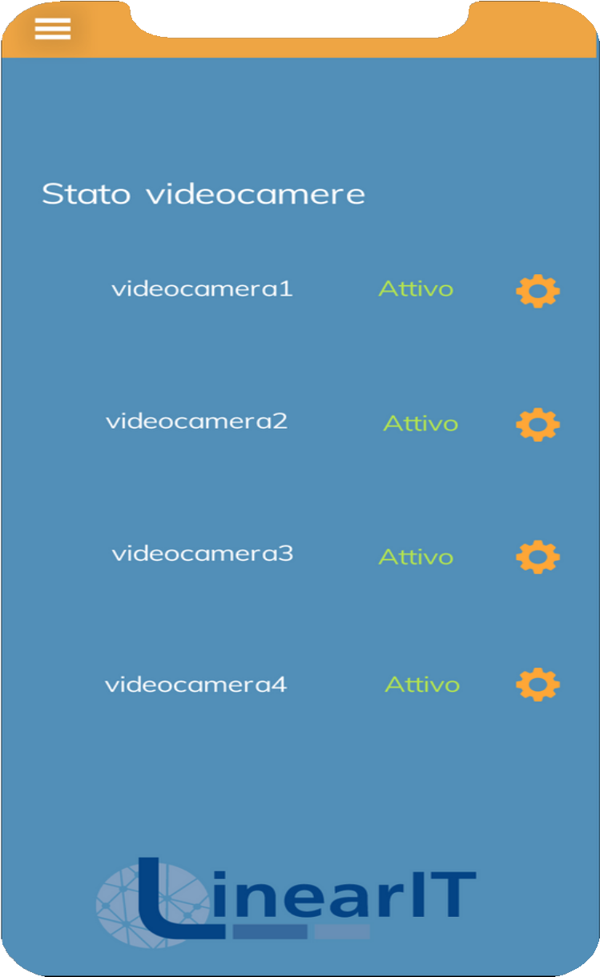
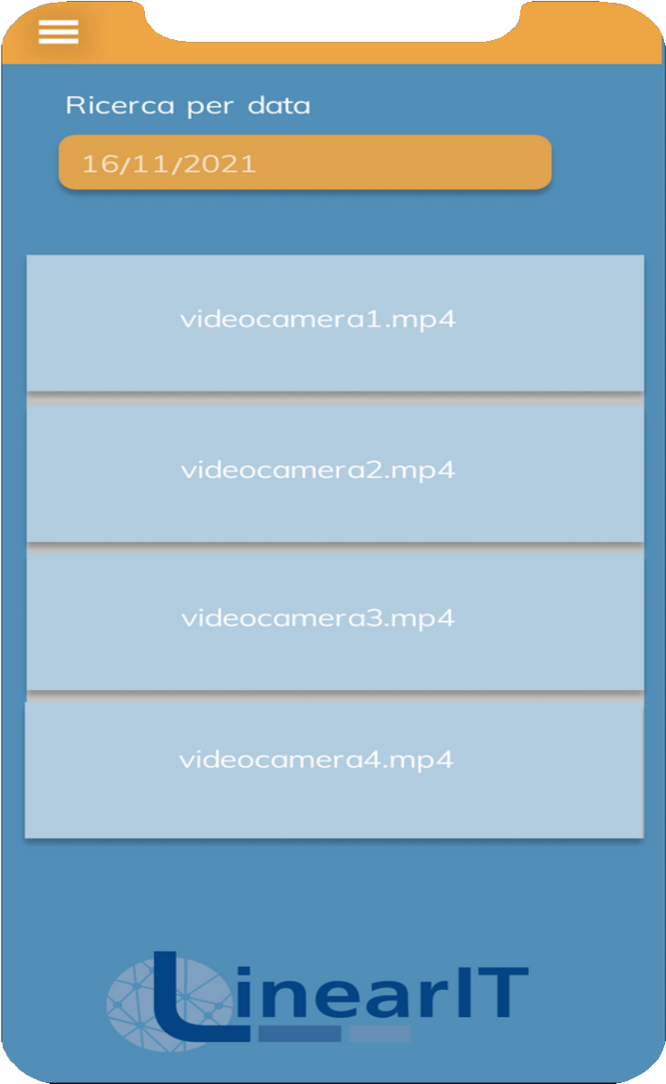
SEZIONE VIDEOCAMERE

Slide 12
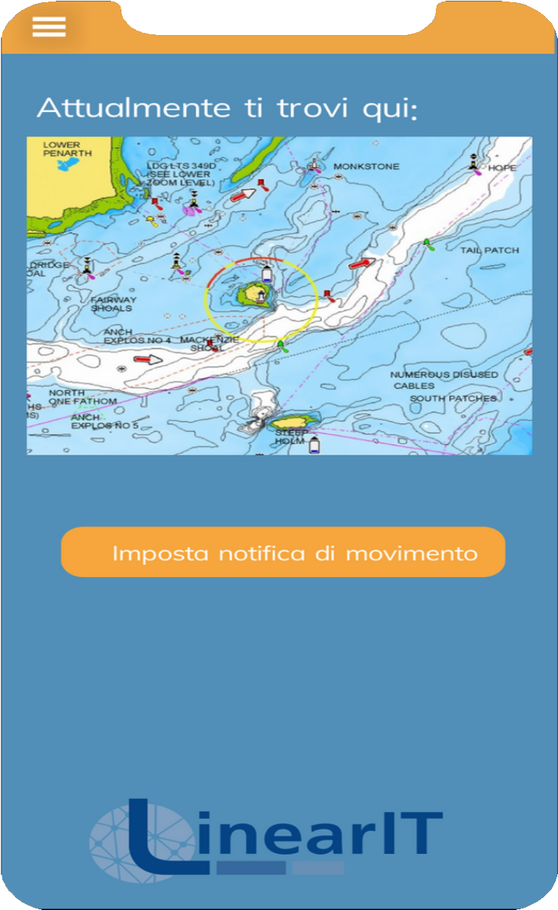
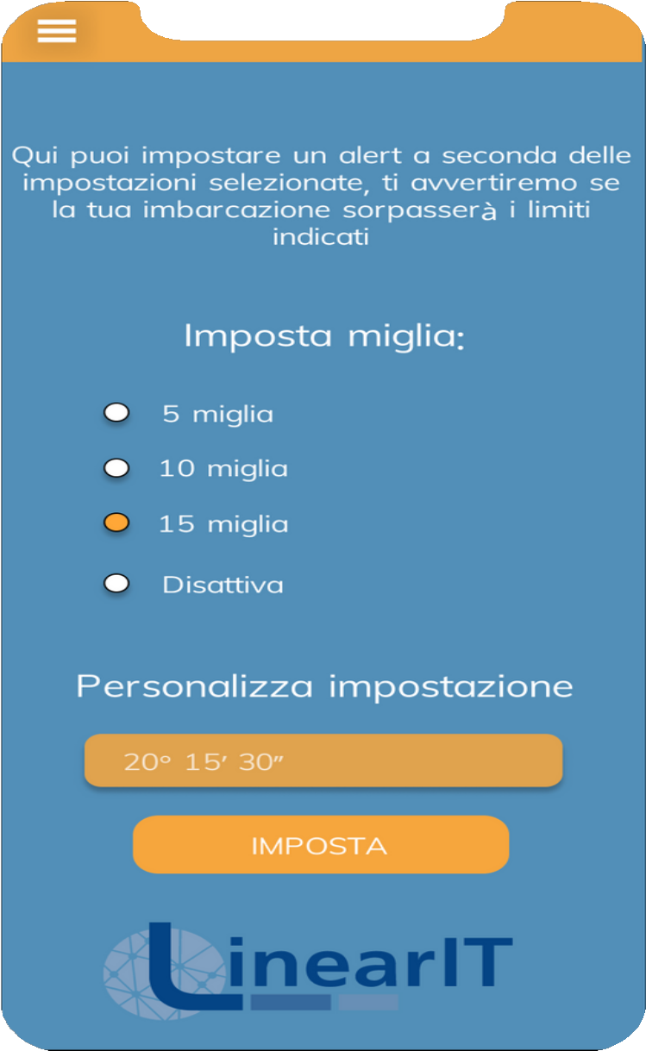
TRACKING GPS E ALERT

Slide 13
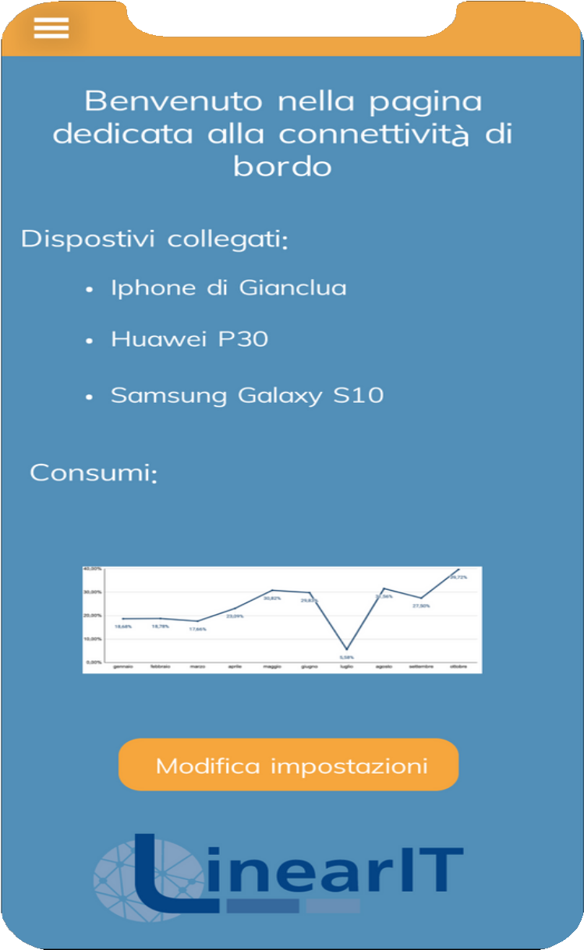
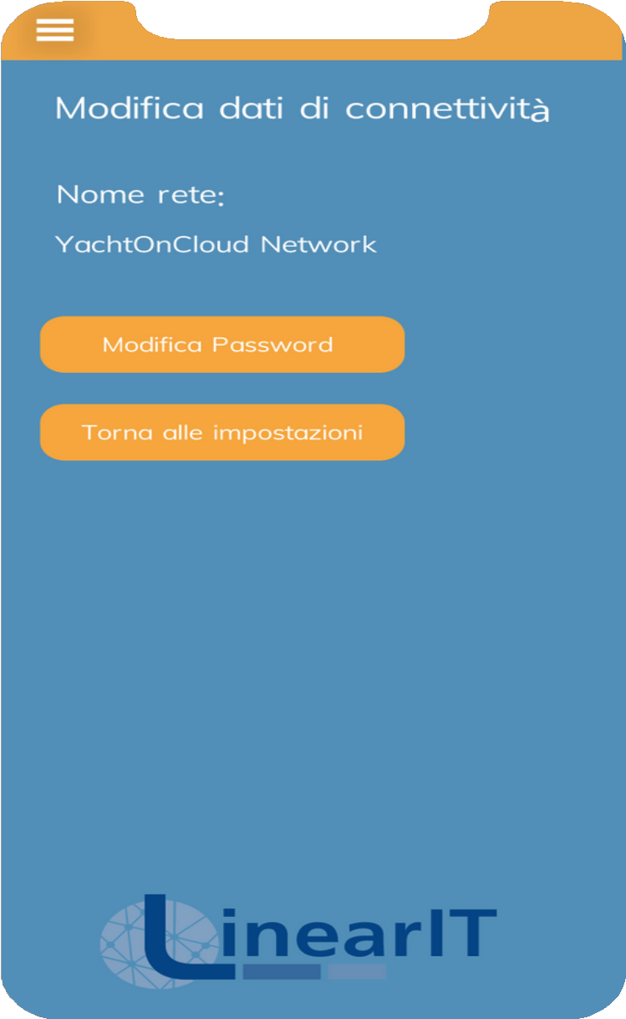
SEZIONE CONNETTIVITÀ

Slide 14


Grazie per l'attenzione!
Tutor:
Gabriele Ciliberti Pietro Catalano Salvatore Moscariello
Team:
Gabriele Pisapia Felice Coppola Simona Pentangelo Lucio Squitieri

